Slide 1
实验室使用与管理系统
OOD总结汇报
小组成员：蒋小龙，曹尚睿，拜卜丹，何欢欢，郝奕辰
成员贡献按排名次序由高到低
汇报人：蒋小龙
时间：2023.6.27

Slide 2
01.
系统设计简述
The user can demonstrate on a projector or computer
目 录
02.
问题域部分设计
The user can demonstrate on a projector or computer,
CONTENTS
03.
数据管理部分设计
The user can demonstrate on a projector or computer,
04.
人机交互部分设计
The user can demonstrate on a projector or computer,
05.
构件及部署部分的设计

Slide 3
PART 01
系统设计简述-JavaWeb应用

Slide 4
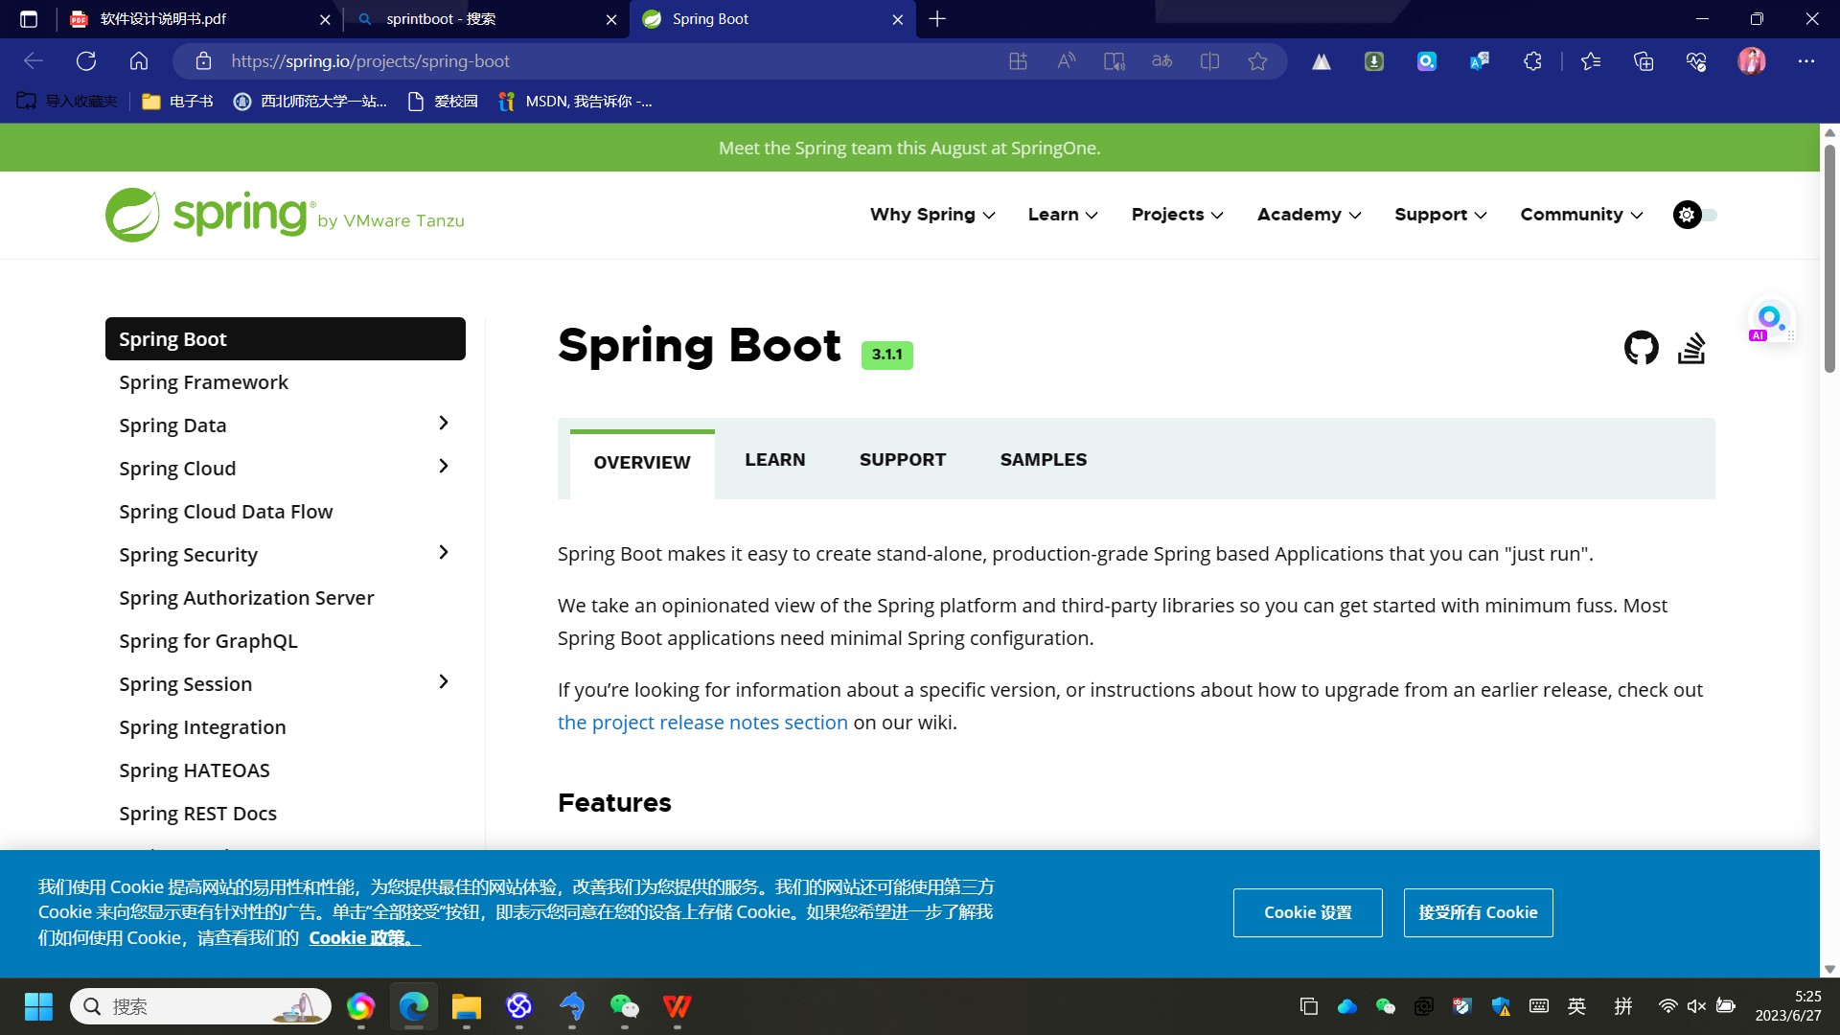
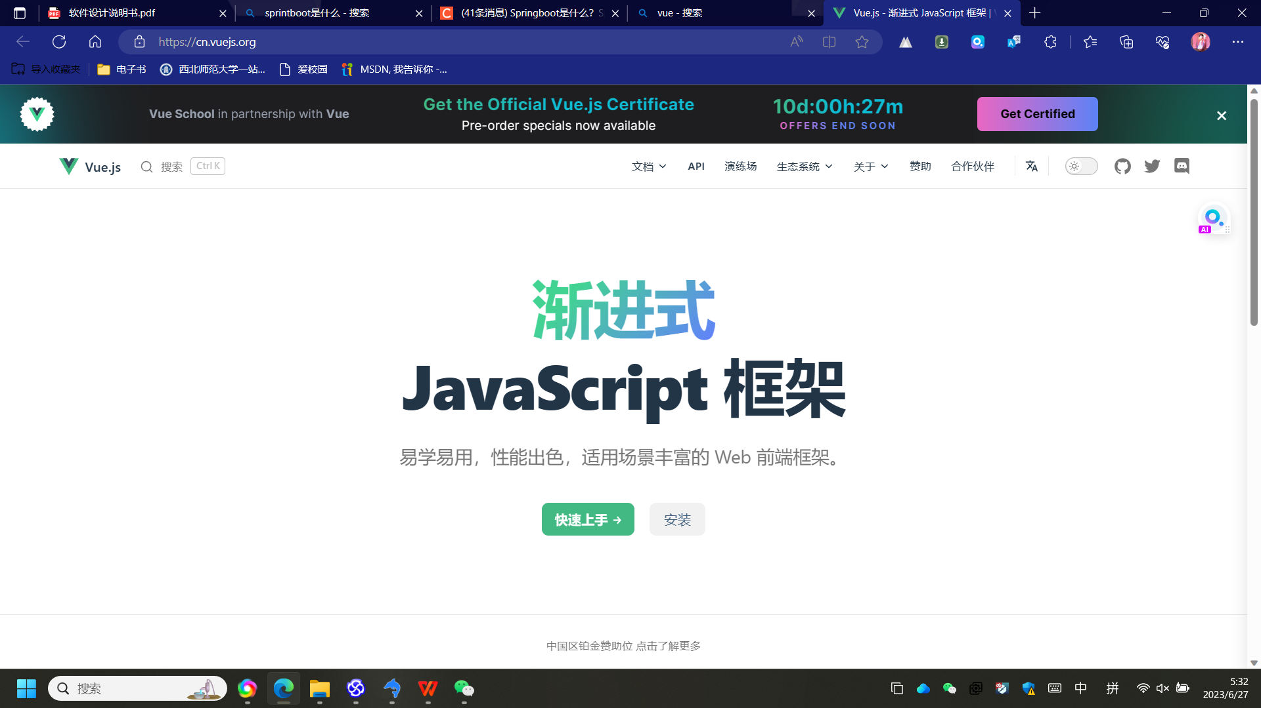
系统设计简述-实现环境
The user can demonstrate on a projector or computer
SpringBoot-后端开发
Spring Boot是基于Spring全新框架，其设计目的是用来简化Spring应用的创建、运行、调试、部署等。其特点是开发效率高，安全性可靠，数据访问更简单-支持关系型数据库。
Vue-前端开发
易学易用，性能出色，灵活多变，目前主流的前端开发框架。
在实现方面，使用Windows操作系统实现Web前后端的开发与运行。

Slide 5
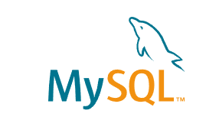
年度工作概述-实现环境
The user can demonstrate on a projector or computer
由于本次实验的主要功能在于用户与数据库的数据交换和处理，同时用户使用浏览器对服务端的数据库访问引起的并发可由数据库本身控制，所以主要针对以下部分进行设计：
1.问题域部分设计
2.数据管理部分设计
3.人机交互部分设计
4.构建及部署部分的设计
MySQL-数据管理
开源，免费，性能强。
本次系统的数据库采用集中数据管理，把MySQL数据库系统运行在Linux服务器上。

Slide 6
PART 02
问题域部分设计

Slide 7


问题域部分设计
The user can demonstrate on a projector or computer
情况一
由于采用SpringBoot框架中集成的MyBatis框架，该框架用于数据库的增删改查，所以需增加一些数据库的操作类。
情况二
基于具体的实现环境，需要对原有类图 调整完善部分属性和操作

Slide 8
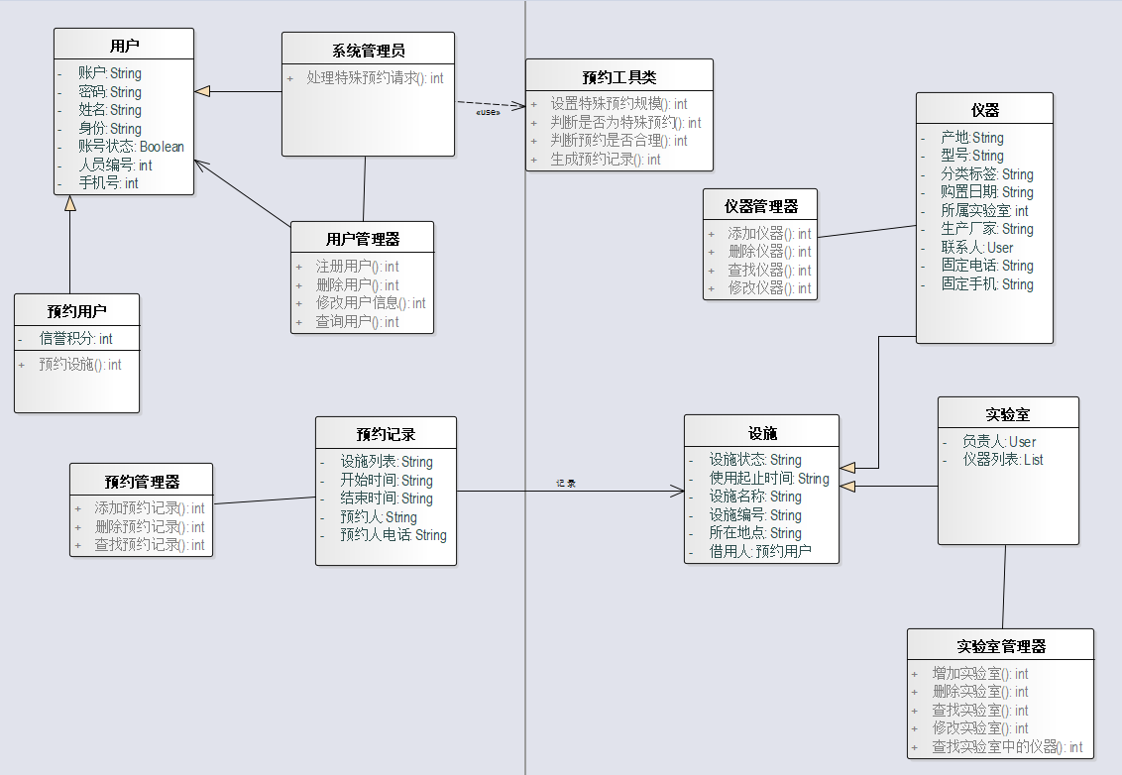
问题域部分设计-用户查询预约功能
The user can demonstrate on a projector or computer
用户查询设施及
预约功能
用户管理功能

Slide 9
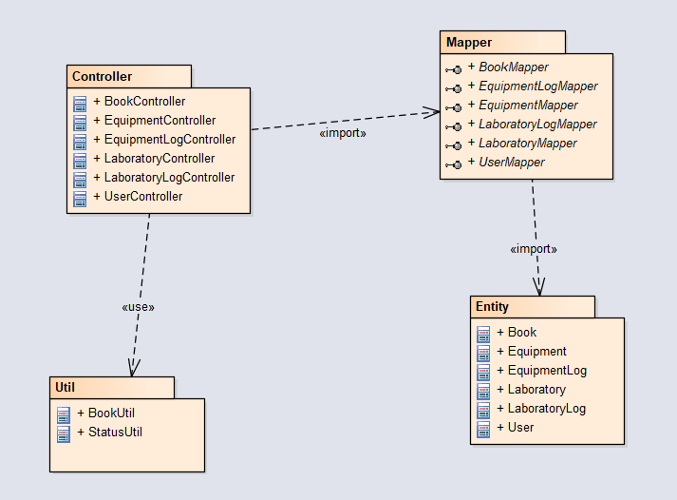
问题域部分设计
The user can demonstrate on a projector or computer
情况一

Slide 10
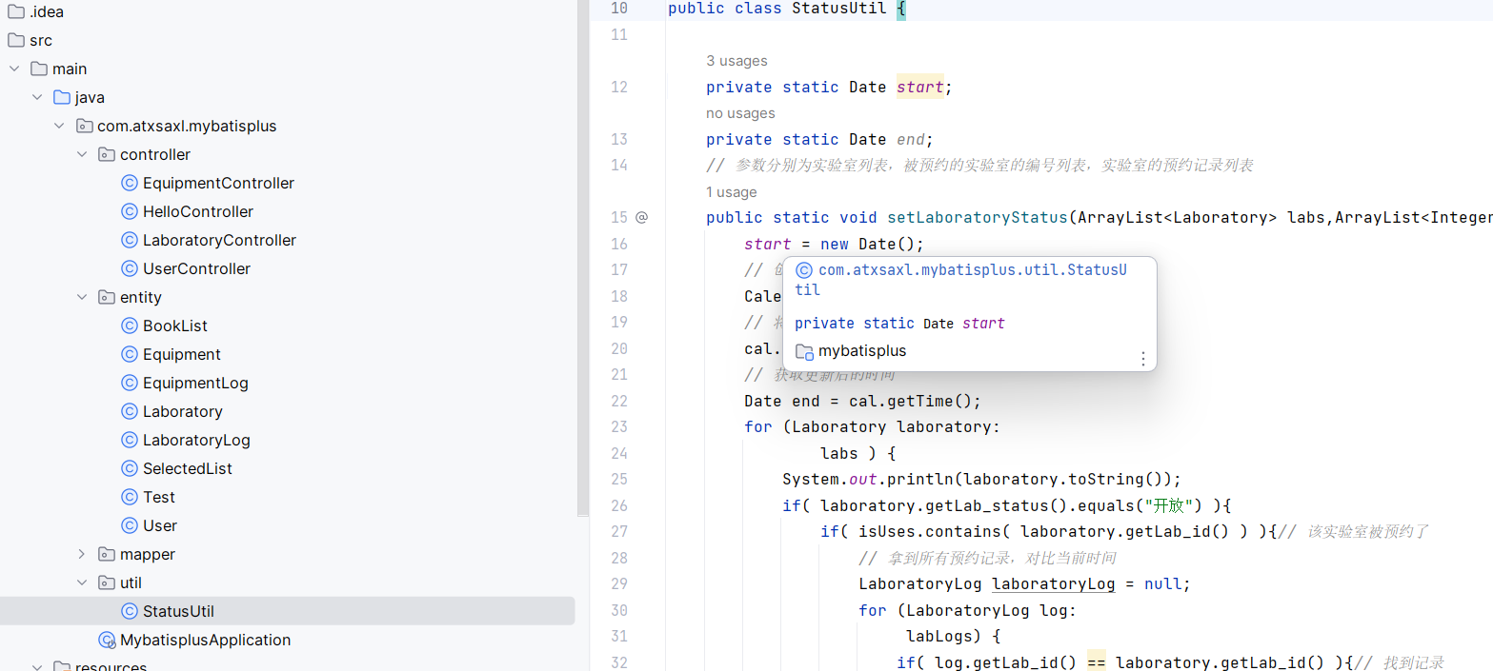
问题域部分设计
The user can demonstrate on a projector or computer

Slide 11
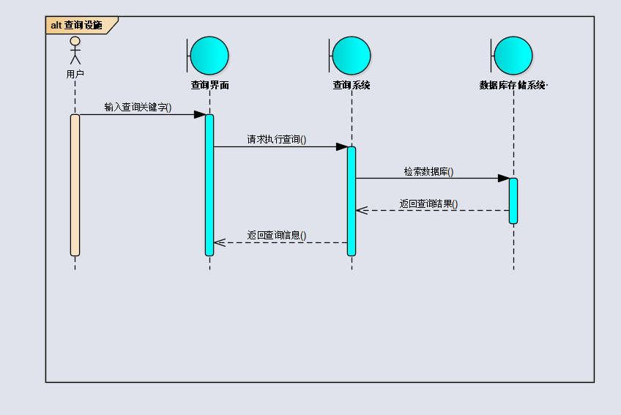
问题域部分设计-用户查询功能
The user can demonstrate on a projector or computer
查询设施的顺序图和活动图

Slide 12
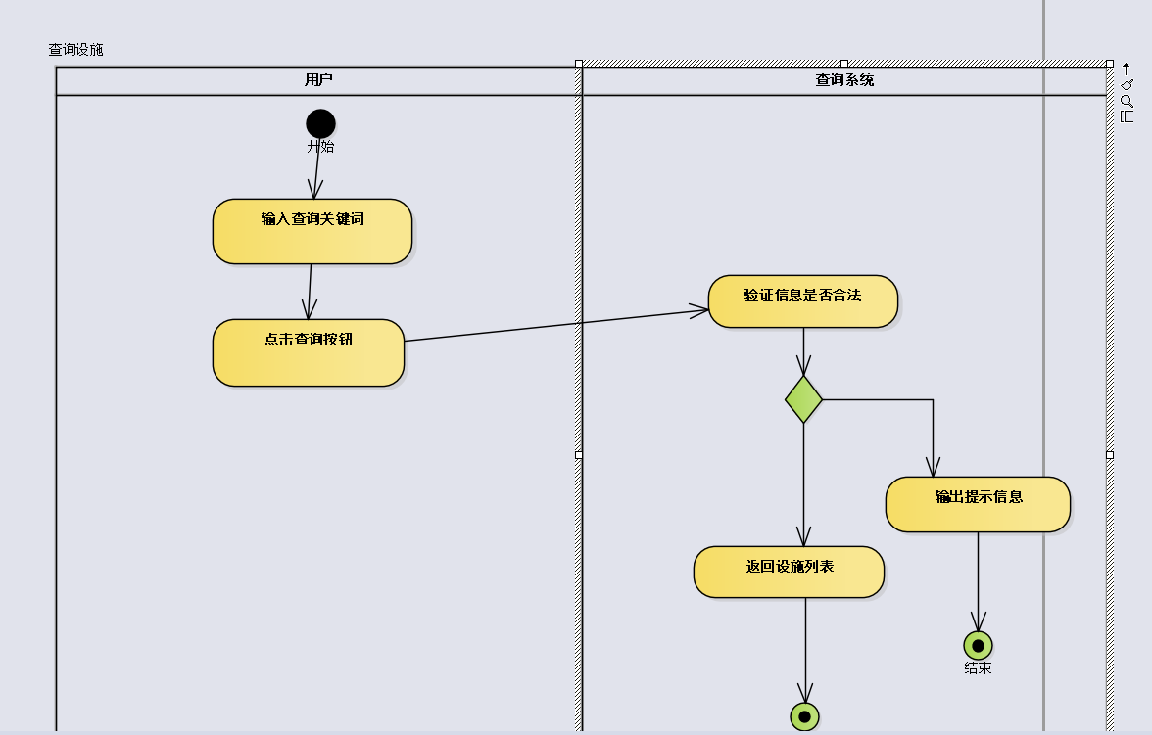
问题域部分设计-用户查询功能
The user can demonstrate on a projector or computer
查询设施的顺序图和活动图

Slide 13
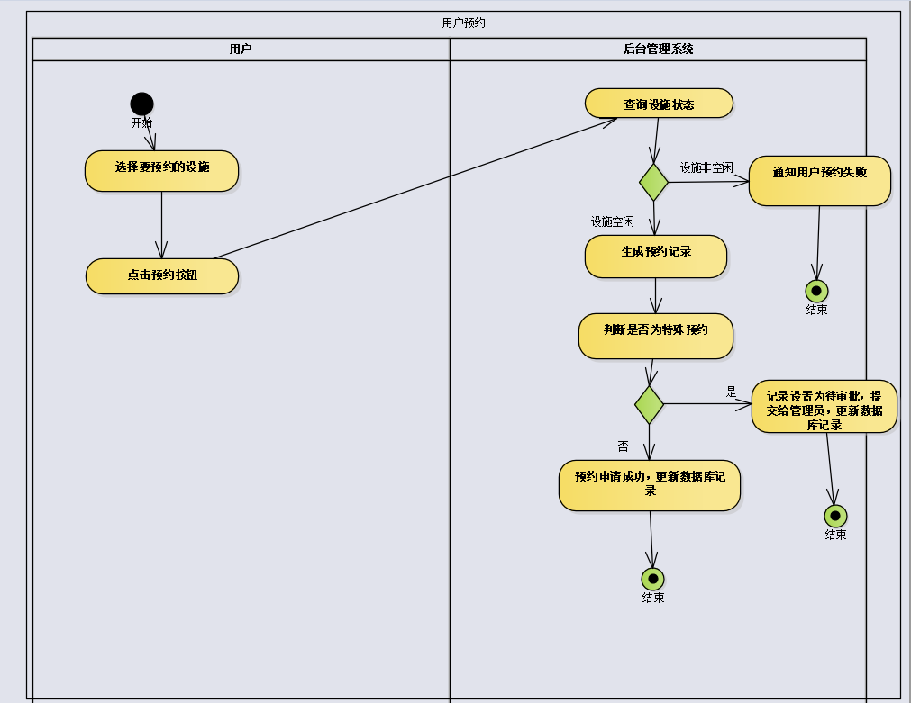
问题域部分设计-用户查询功能
The user can demonstrate on a projector or computer
查询设施的顺序图和活动图
设施预约

Slide 14
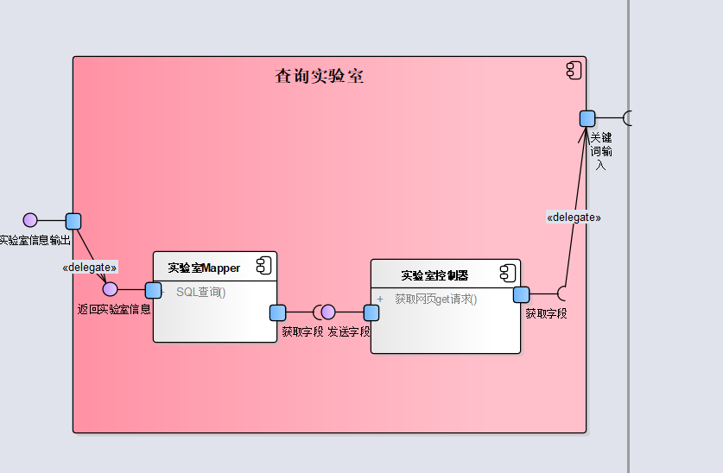
问题域部分设计
The user can demonstrate on a projector or computer

Slide 15
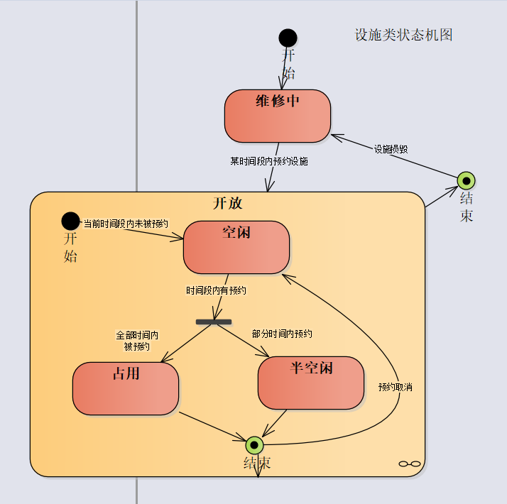
问题域部分设计
The user can demonstrate on a projector or computer

Slide 16
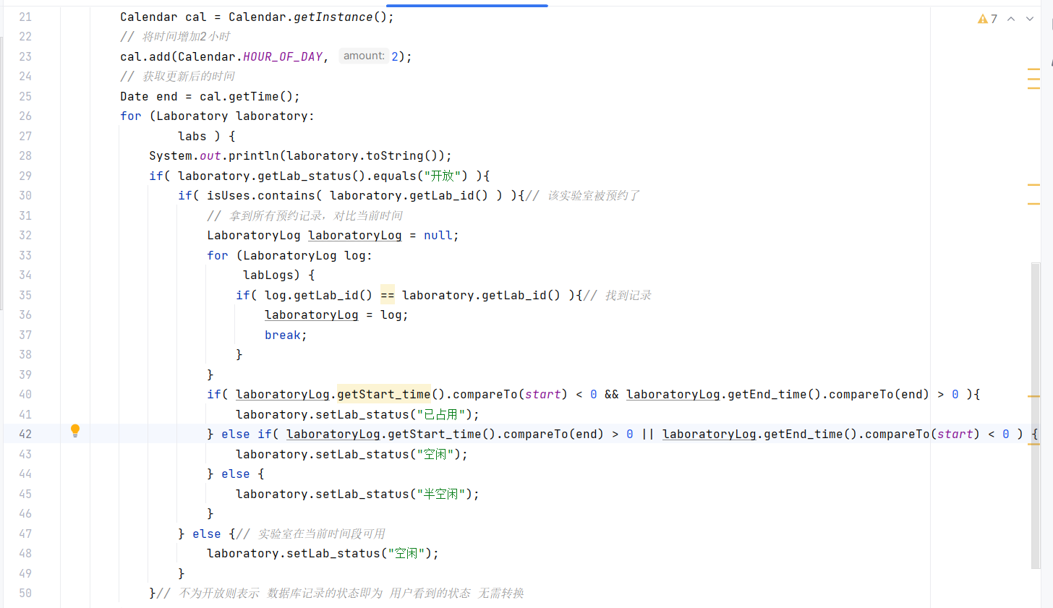
问题域部分设计
The user can demonstrate on a projector or computer

Slide 17
PART 03
数据管理部分设计

Slide 18
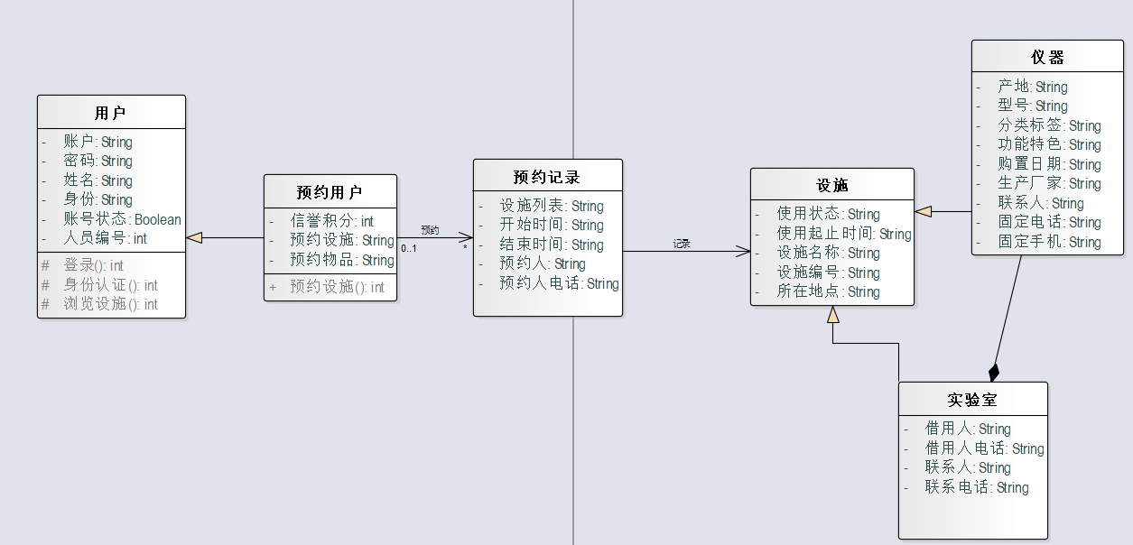
数据管理部分设计
The user can demonstrate on a projector or computer

Slide 19
数据管理部分设计
1.识别出持久类为：预约用户，管理员，实验室，仪器
2.确认各个持久类需要存储的属性值，并建立E-R模型
3.建立概念物理模型
4.对关系进行存储：
实验室与仪器 1：N 的关系使用外键隐含
用户与实验室和仪器的多对多关联被预约记录划分为两个一对多的关联，
并分别存储
5.对继承的处理：
预约用户，管理员都继承用户， 此时将一般类和特殊类的属性都集中到一张表中。

Slide 20
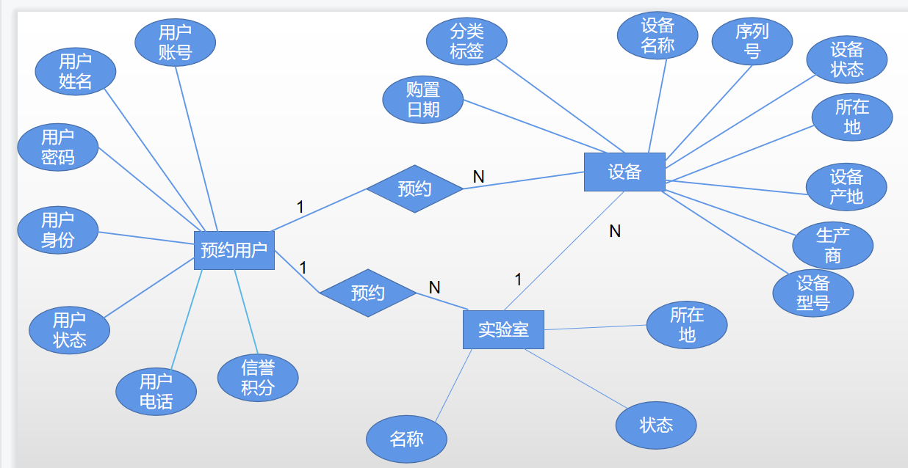

Slide 21
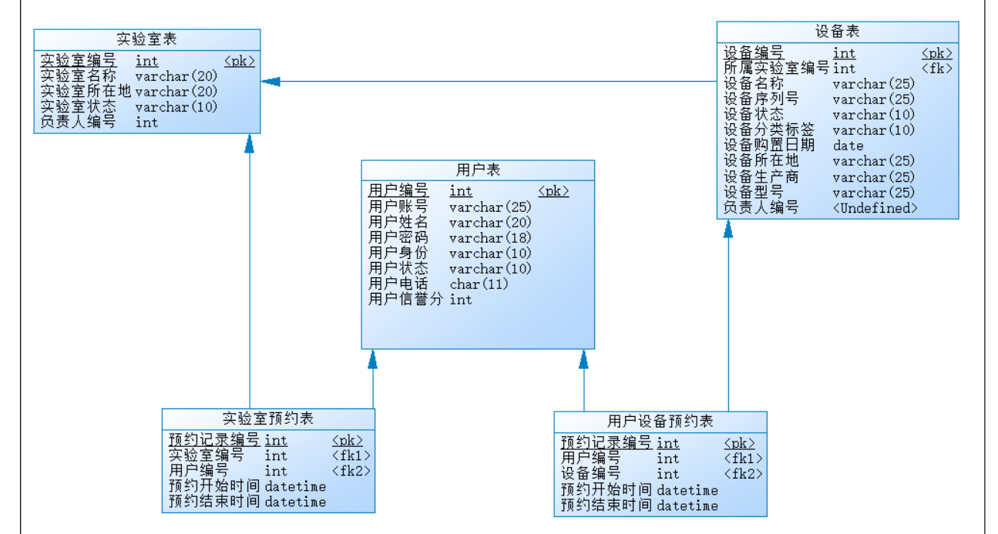
数据管理部分设计
The user can demonstrate on a projector or computer

Slide 22
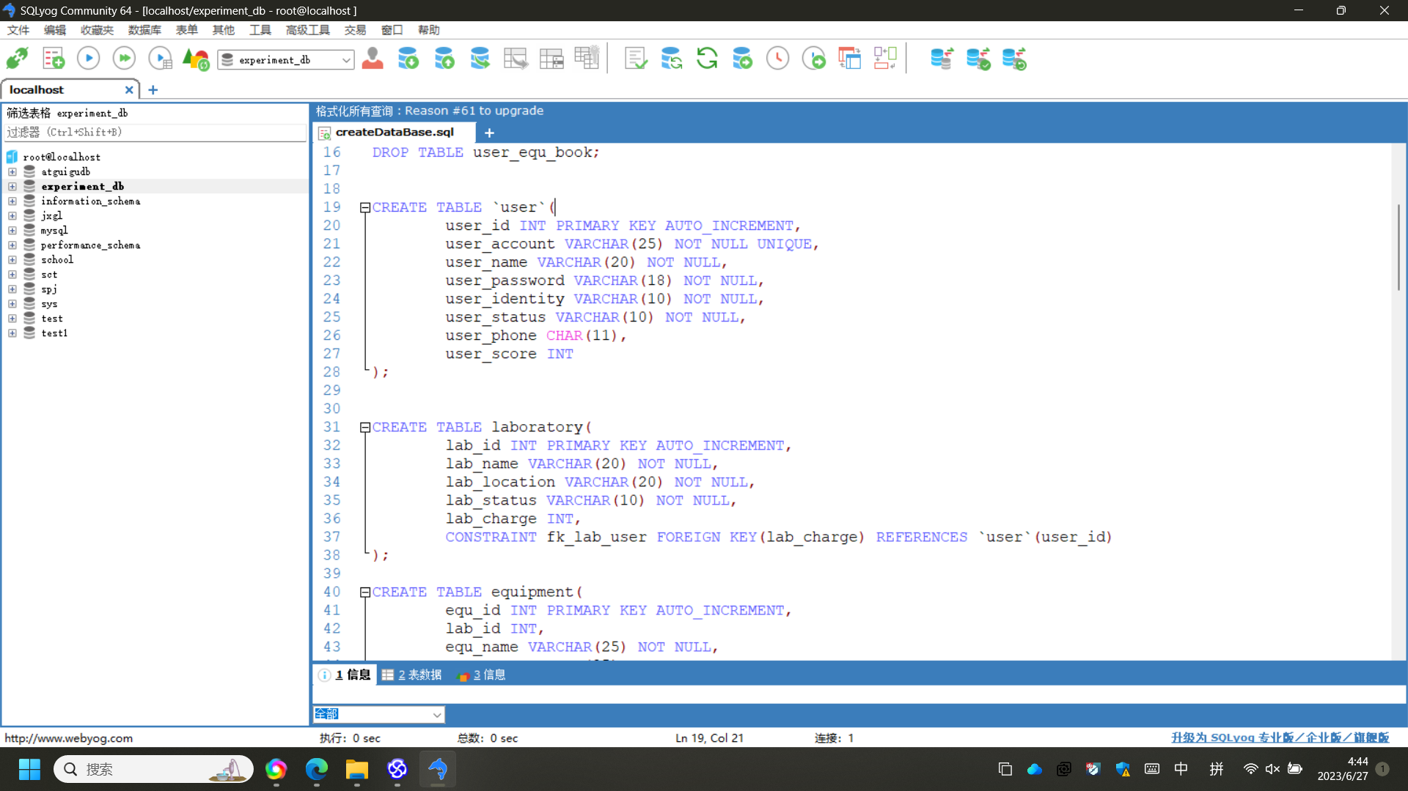
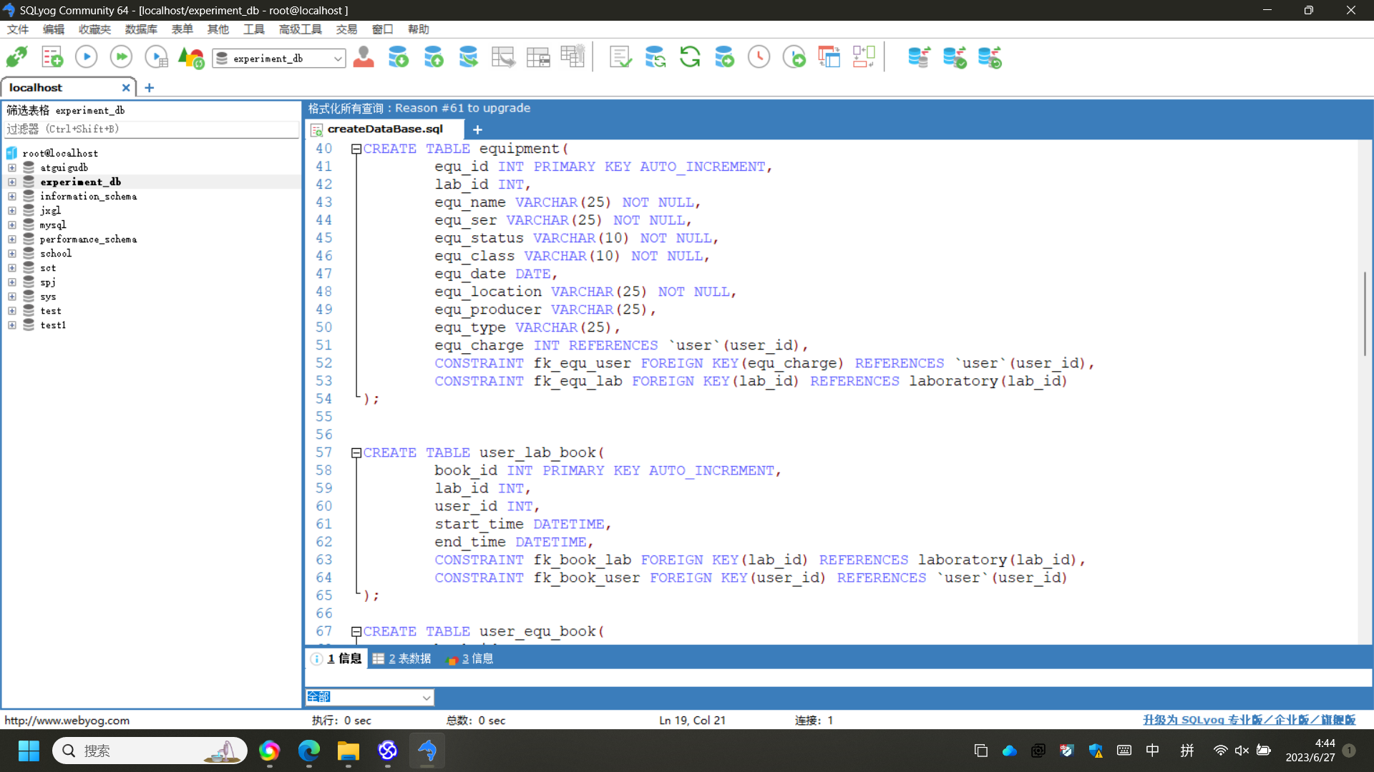
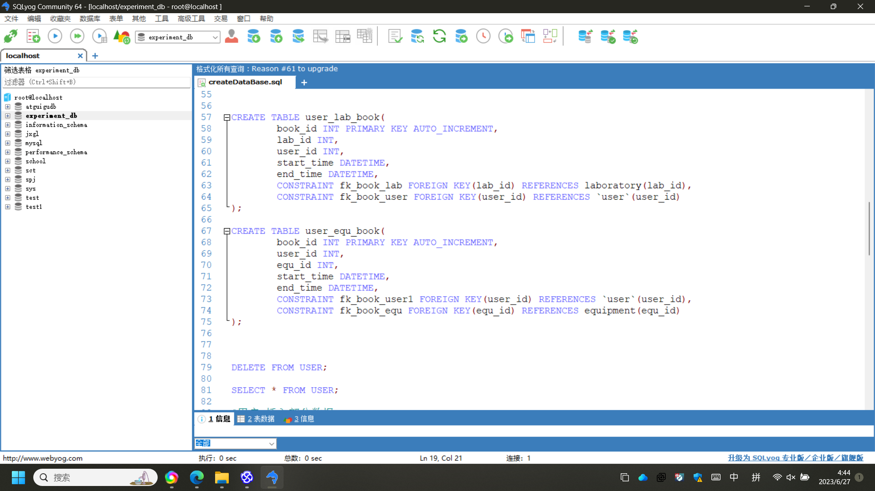
数据管理部分设计
The user can demonstrate on a projector or computer

Slide 23
PART 04
人机交互部分设计

Slide 24
人机交互部分设计
基于用况建立人机交互的界面
分析用况
保留输入输出
新增设施表单，用户信息描述
命令组织
设计输入输出的界面框

Slide 25
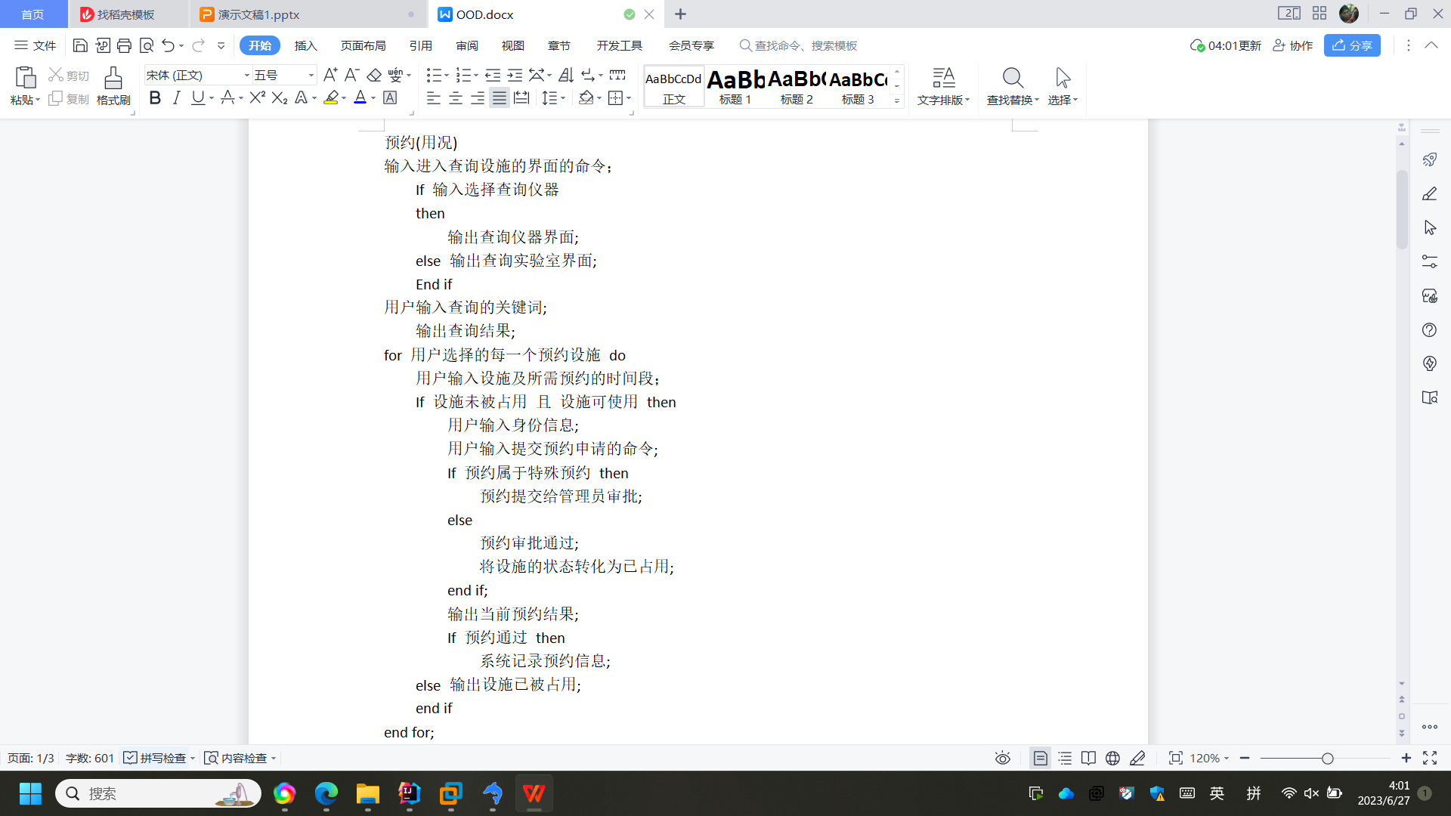
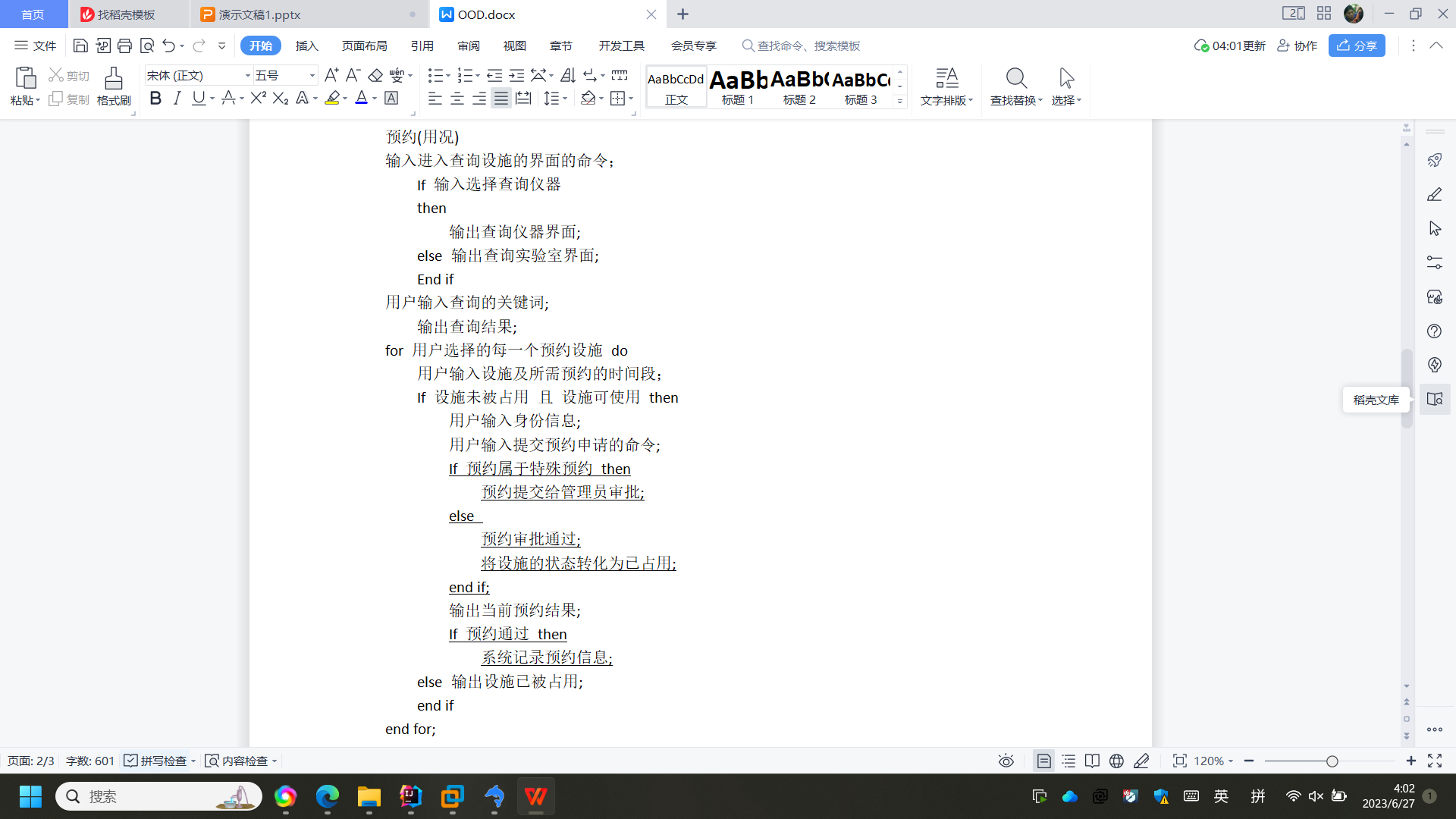
明年工作计划
The user can demonstrate on a projector or computer

Slide 26
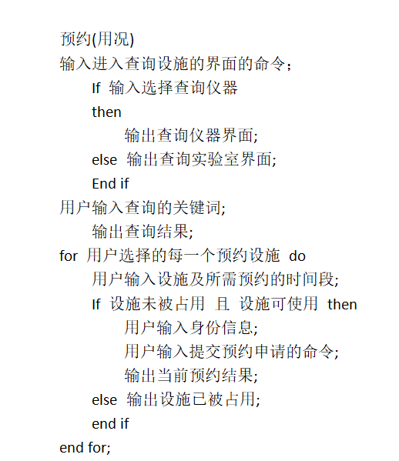
明年工作计划
The user can demonstrate on a projector or computer

Slide 27
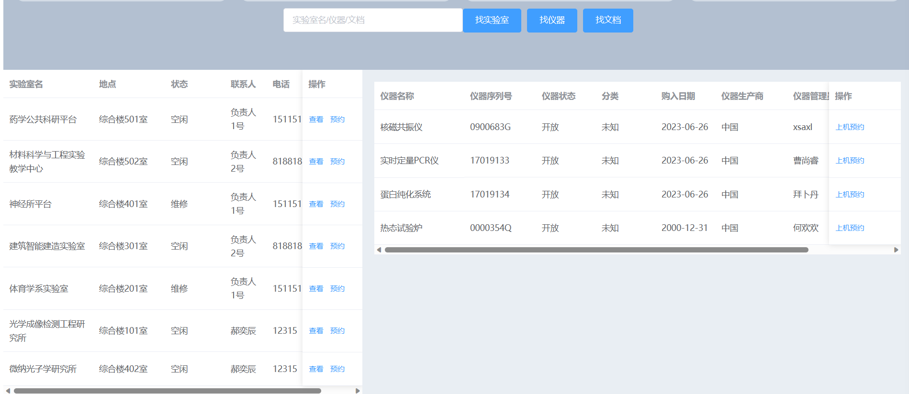
明年工作计划
The user can demonstrate on a projector or computer

Slide 28
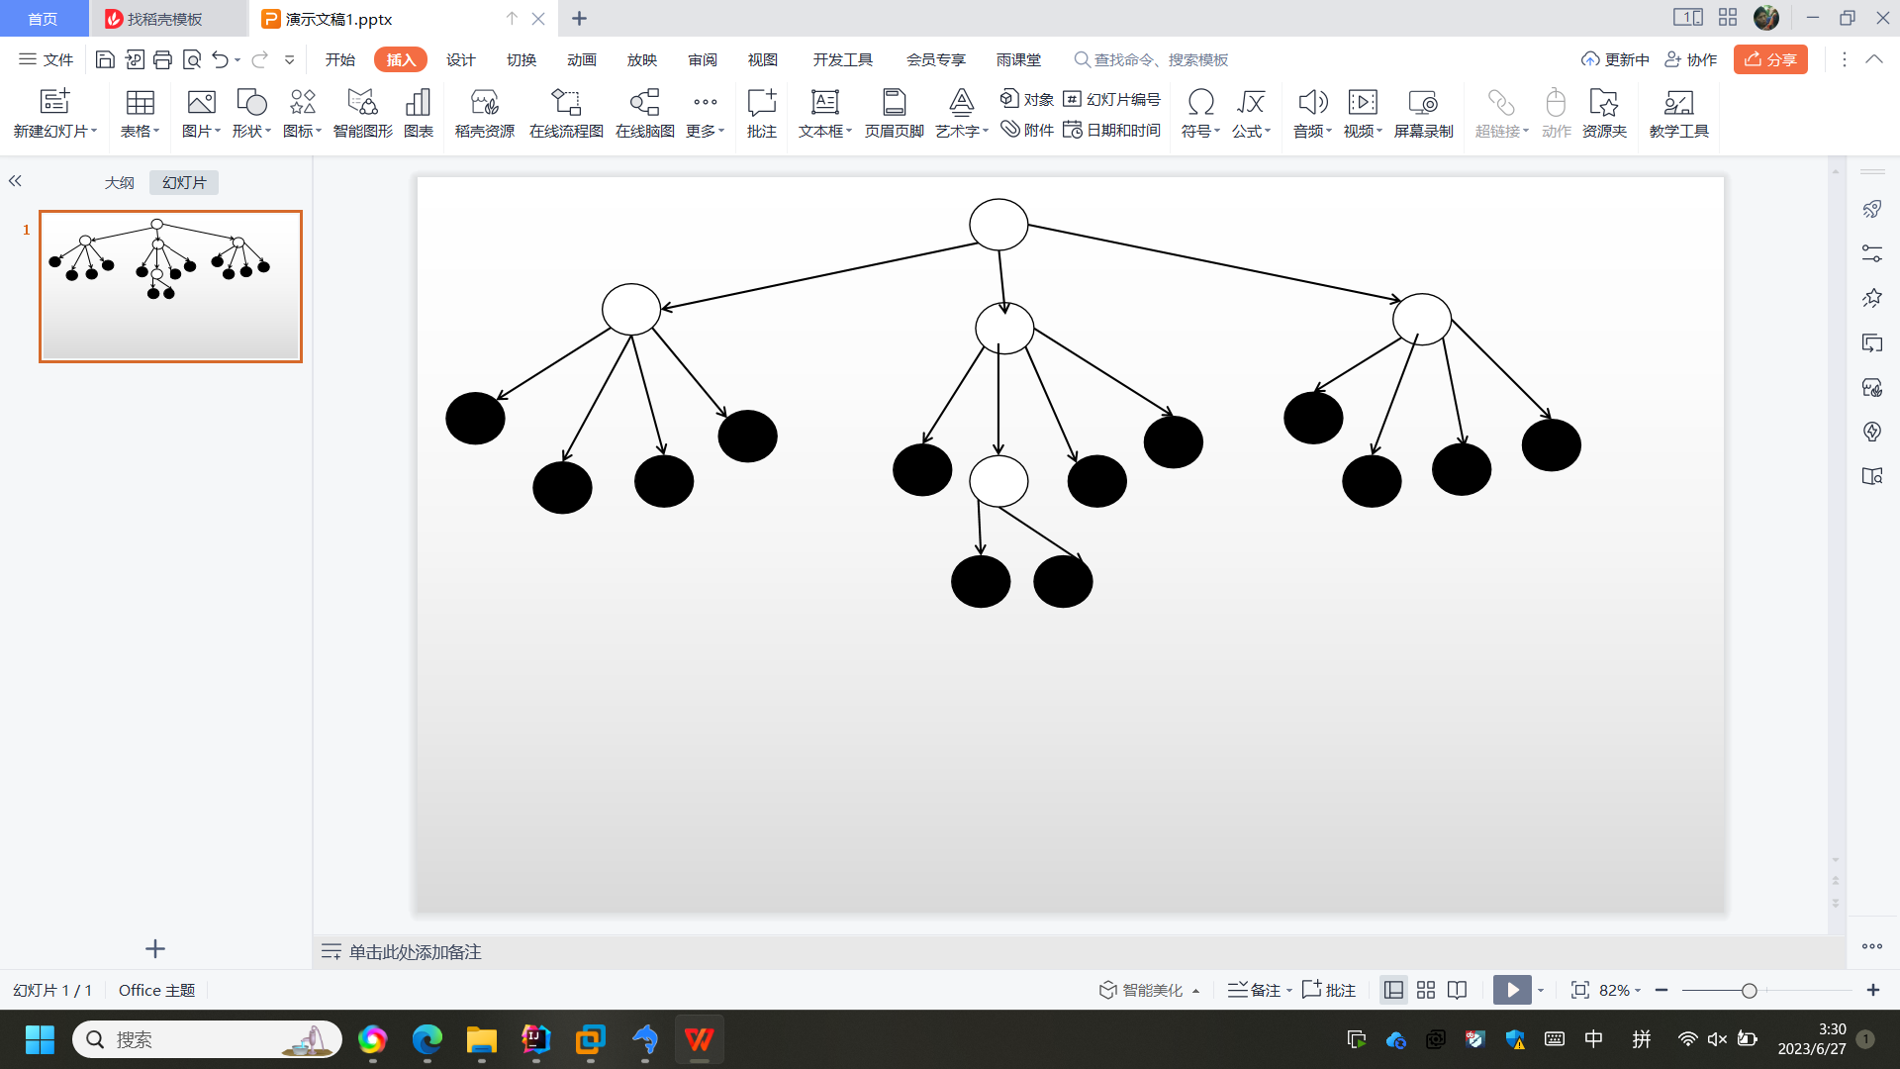
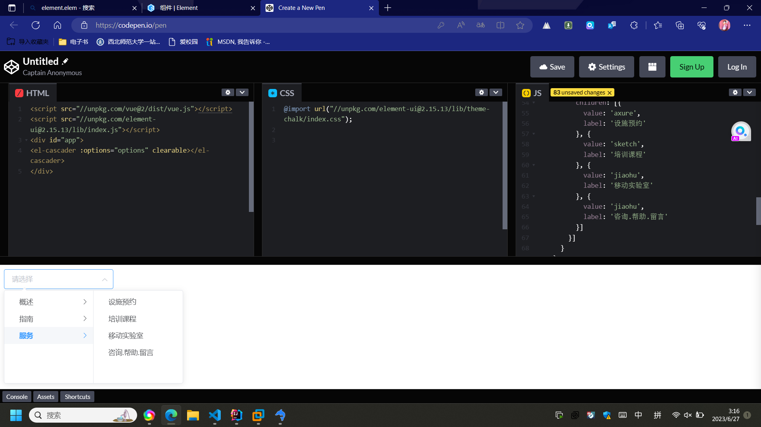
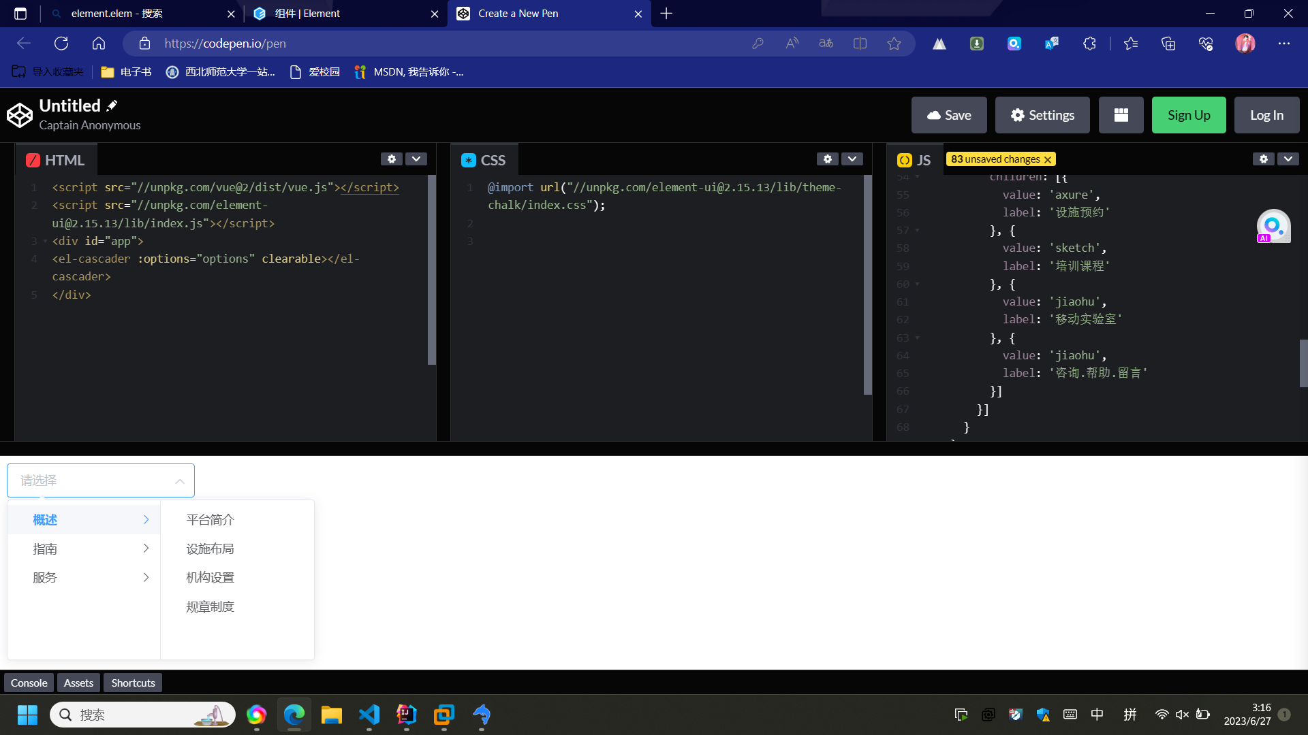

明年工作计划
The user can demonstrate on a projector or computer

Slide 29
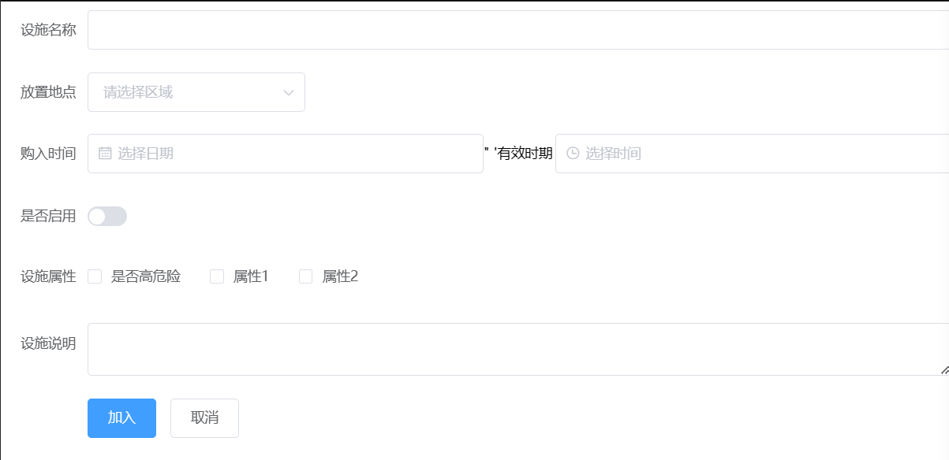
明年工作计划
The user can demonstrate on a projector or computer
设施信息提交表单

Slide 30
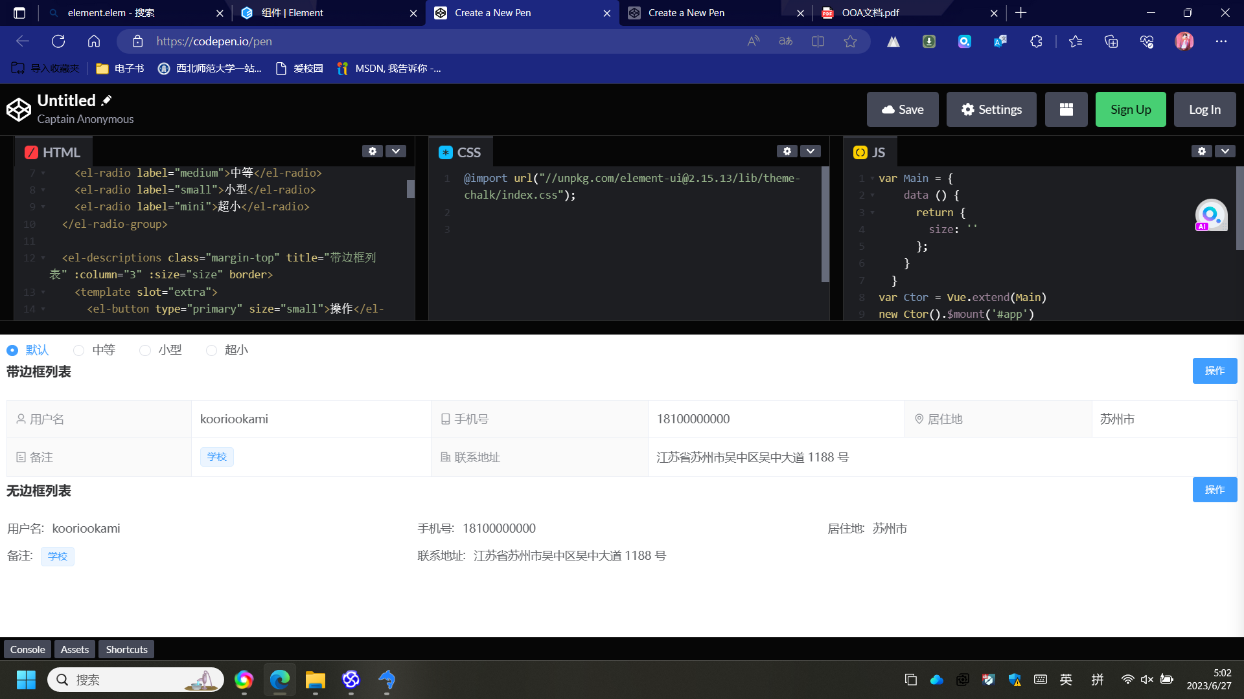
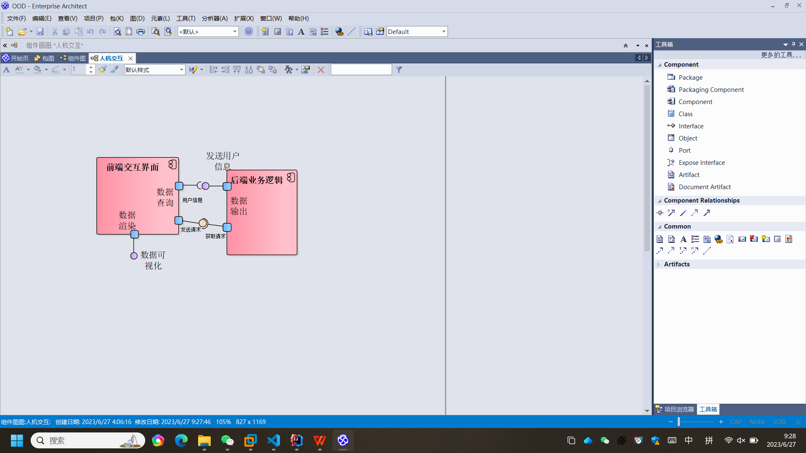
明年工作计划
The user can demonstrate on a projector or computer
人机交互部分与后端业务的衔接模型

Slide 31
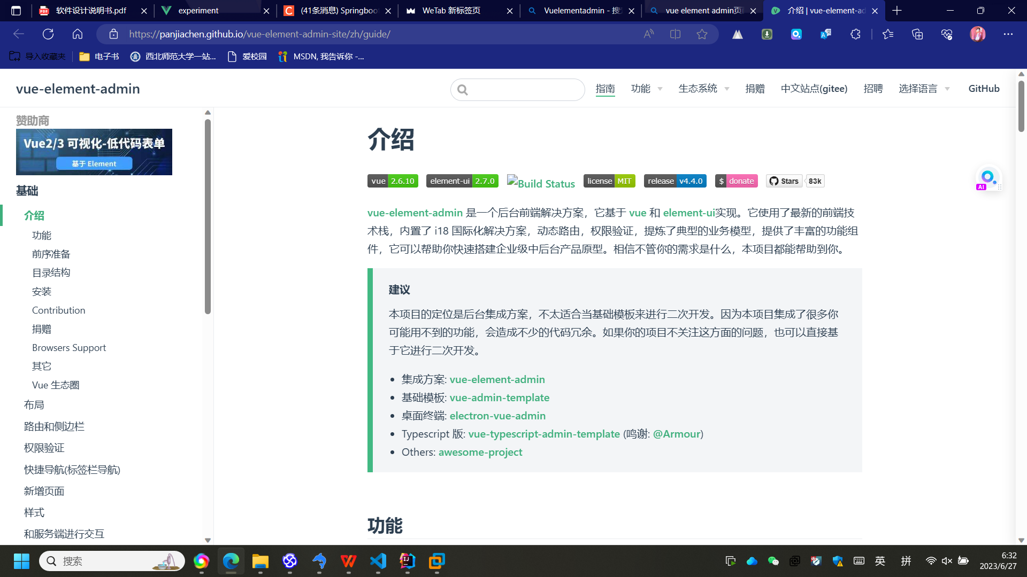
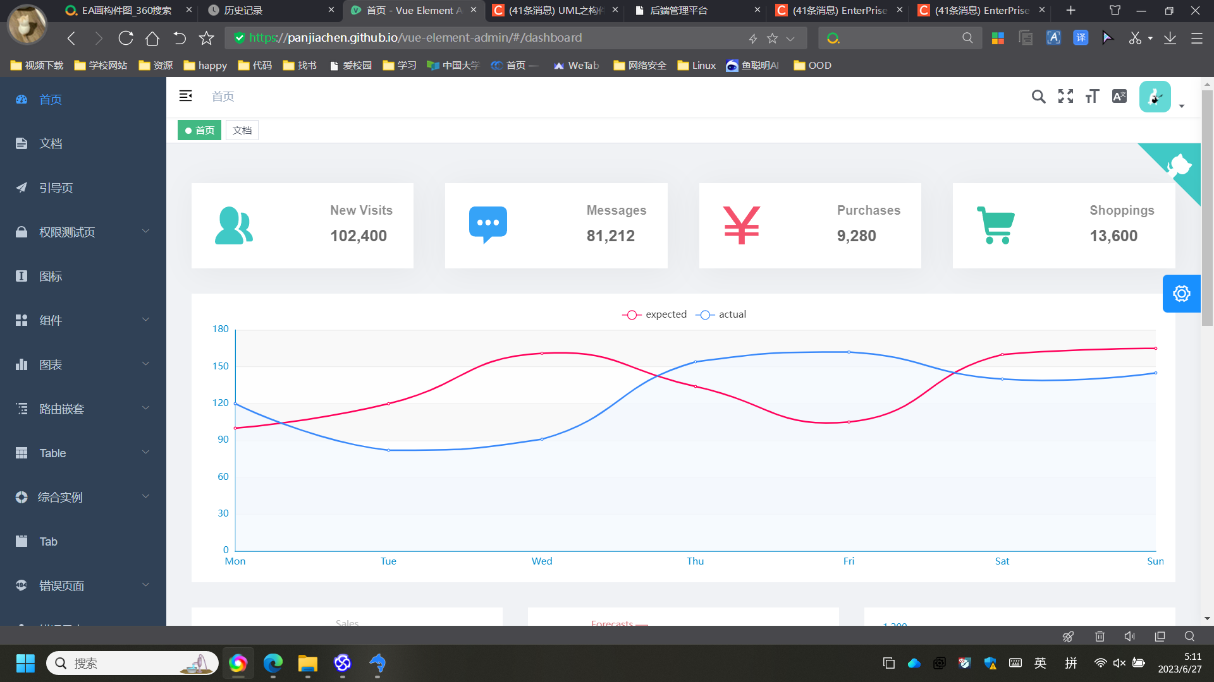
明年工作计划
The user can demonstrate on a projector or computer
后端管理系统的
人机交互

Slide 32
PART 05
构件及部署部分的设计

Slide 33
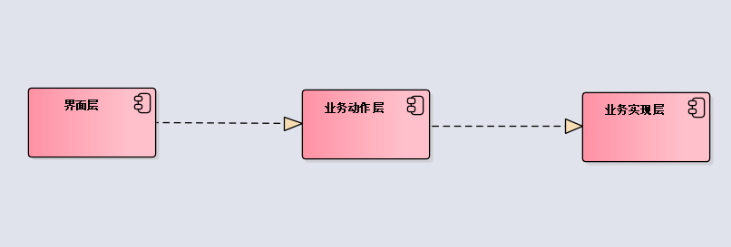
系统的组件图:
业务实现层主要包含用于实现业务过程的代码。
业务动作层：作为一个“接口”层，实现界面和业务的解耦，使需要对业务实现的代码修改时，减轻修改量，增强灵活性。
设施信息提交表单

Slide 34
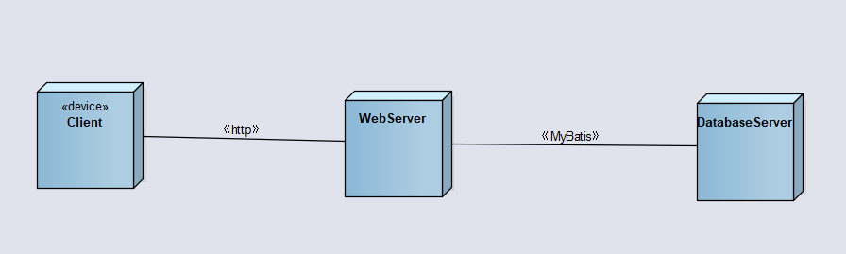
系统的部署图:
WebServer节点:包括业务动作层，业务实现层，业务界面层三种组件的代码和资源。
DataServer节点：本系统的数据库通过MyBatis与系统连接。
Client节点：仅仅接受并显示系统生成的动态页面。

Slide 35
感谢您的观看

